Slide 1
Sveučilište u Zagrebu
Preddiplomski sveučilišni studij Vojno inženjerstvo
Završni radovi u ak. god. 2022./2023.
prof. dr. sc. Ivica Smojver Voditelj studija Sveučilišnog preddiplomskog studija Vojno inženjerstvo

Slide 2
Mentor > 40 diplomskih i završnih radova (FSB + HVU)
Predsjednik povjerenstva za diplomske i završne radove – Studij zrakoplovstva FSB-a (2011. – 2018.)

Slide 3
Važni dokumenti
PRAVILNIK O ZAVRŠNIM I DIPLOMSKIM RADOVIMA NA SVEUČILIŠNIM STUDIJSKIM PROGRAMIMA ZA POTREBE ORUŽANIH SNAGA REPUBLIKE HRVATSKE
Predlozak ZR HVU 2022 Vojno inzenjerstvo (https://vojni.unizg.hr/_download/repository/Predlozak_ZR_HVU_2022_Vojno_inzenjerstvo.doc)
Striktno definirani svi potrebni formalni elementi rada
Predložak ima ulogu olakšavanja posla kandidatu i mentoru
Važno se pridržavati dokumenta u potpunosti kako bi radovi bili napisani na odgovarajući način

Slide 4
Najčešće greške 1
ne zaboraviti upisati rod tamo gdje je traženo

Slide 5
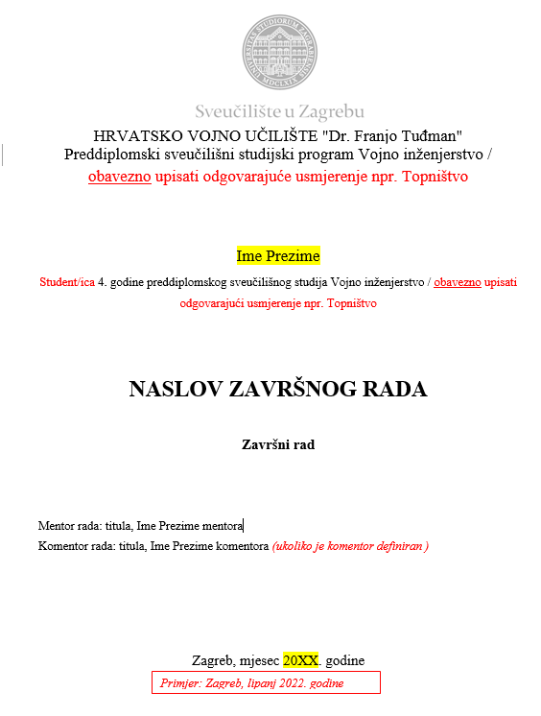
Najčešće greške 2
ne zaboraviti upisati rod tamo gdje je traženo
kod vojnih djelatnih osoba ne zaboraviti upisati čin
upisati mjesec kad je rad tiskan u formi koja je definirana predloškom

Slide 6
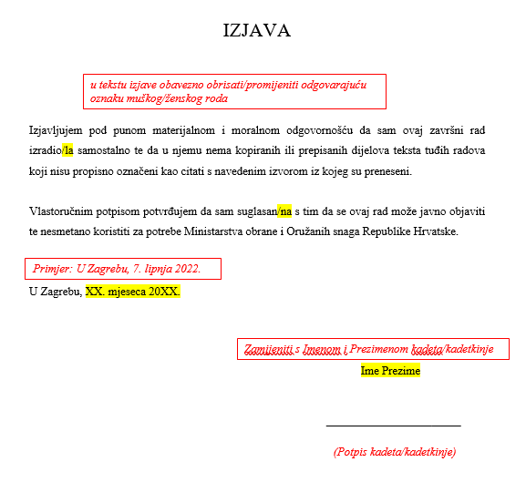
Najčešće greške 3
U tekstu Izjave promijeniti i obrisati odgovarajuću oznaku muškog/ženskog roda
Datum upisati u skladu s predloškom
Umjesto Ime Prezime staviti svoje ime i prezime

Slide 7
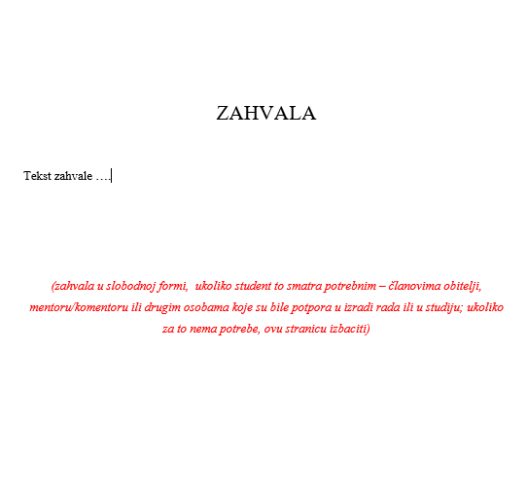
Najčešće greške 4
Zahvala nije obavezna
Voditi računa da tekst Zahvale bude primjeren dokumentu u kojem istu pišete i uz puno poštovanje prema osobama koje tu spominjete, kao i prema Vojnom studiju, HVU i OSRH

Slide 8
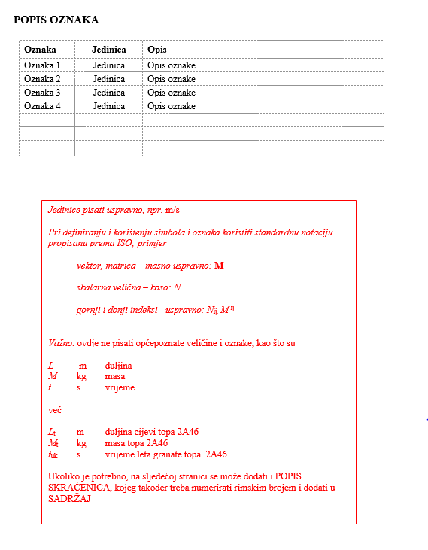
Najčešće greške 5
Striktno se držati formata i sadržaja u Popisu oznaka – sve je objašnjeno, samo to treba pročitati

Slide 9
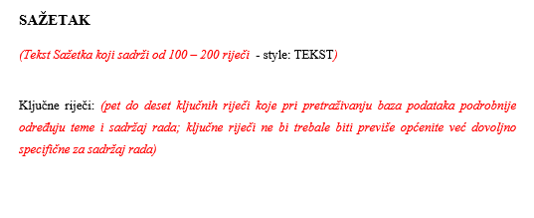
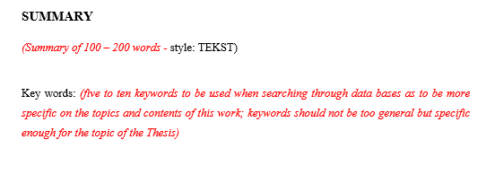
Najčešće greške 6
Kod pisanja Ključnih riječi odnosno Key words voditi računa da nisu banalne i generičke, već navođenjem malog broja ključnih riječi treba detaljno opisati tekst radi lakšeg pretraživanja u bazama podatka

Slide 10
Završni radovi VI – vrste radova
Rad izvan područja Vojnog inženjerstva kao struke – da, ali ukoliko ima jasnu tehničku podlogu
Tehničko - deskriptivni (samo opis sredstva sa tehničkom uputom u nekom području) - izbjegavati
Pregledni rad nekog područja – da, ali ukoliko ima i tehničku nadgradnju, a ne samo opis
Kadet razrađivao kokretni problem; npr. laboratorijski rad, proračun – izračun, modeliranje, anketa (rezultat: tehnička dokumentacija – projekt, analiza ) – poželjno, to i jest srž struke
Kadet u radu napravio iskorak koji može biti početak projekta za potrebe oružanih snaga – izvrsno !!!!

Slide 11
Završni radovi VI – smjernice 1/2
Iznimna važnost komentora iz Vojnog sustava, za koje je nužno i da budu članovi povjerenstava na obranama
Naglasak mora biti na praktični inženjerski rad kadeta koji će rezultirati opipljivim rezultatima (projekt, proračun, simulacija, laboratorijski rezultati) povezanim s potrebama MORH-a
Važnost definiranja teme rada mentora zajedno s kadetom – ovdje je važno iskustvo mentora

Slide 12
Završni radovi VI – smjernice 2/2
Broj stranica nije ograničen (min/max) – no, samo kao orijentacija: završni: 40-tak stranica
Važnost pravilnog referenciranja literaturnih navoda: ono što nije vaše, obavezno se referencirajte (navedite literaturni navod)
Nemojte citirati Wikipediju ili Google ….. ili web stranice – ovo vam može biti izvrsna orijentacija za ono što tražite, ali onda pogledajte koji su primarni izvori iz kojih je autor članka crpio informacije -> to su izvori koje ćete koristiti i citirati - naime nije jasno tko je autor informacija na npr. Wikipediji, da li su točne i tko ih je provjerio
Mentor, mentor, mentor, …….. !!!!!!!!!!!!!!!
Rokovi, rokovi, rokovi …….. !!!!!!!!!!!!!!!

Slide 13
Općeniti koncept završnog rada (preddiplomski studij)
U završnom radu vršite pregled područja, analizu tehničkih rješenja na osnovnoj razini – analiza, dok sinteza nije nužna

Slide 14
ismojver@fsb.hr

